Slide 1
JAVA | Full Stack Development
1 | Intro to Computing

Slide 2
מה נלמד?
מושגי יסוד
|
01
איך מחשב עובד?
|
02
קידוד תכנית - התפתחות לאורך זמן
|
03
דור שלישי – שפות עיליות
|
04
שלבים בפתרון בעיה
|
05
מהו אלגוריתם
|
06

Slide 3
01 | מושגי יסוד
מבנה מערכת מחשב
חומרה
תוכנה
סוגי מערכות הפעלה
בעלי תפקידים בתעשיית ההייטק

Slide 4
מושגי יסוד
|
01
משתמש
יישומים [לקוח/ שרת]
מערכת הפעלת ראשית [Linux, Unix, Mac, Win]
מערכת הפעלה ראשית [BIOS]
חומרה ייעודית או גנרית [לוח אם, ספק, מעבד, כונן, זיכרון, מסך מקלדת]
חומרה
תוכנה
מערכות הפעלה

Slide 5
מושגי יסוד | חומרה
|
01
ברזלים
זיכרון עבודה, למשל 8GB/16GB
לוח אם
דיסק קשיח – SSD/HDD נמדד ב TB בד״כ
כרטיס מסך – הקשר בין הלוח למסך – מכיל מאיץ גרפי בד״כ
מסך
מקלדת
עכבר
מדפסת

Slide 6

מושגי יסוד | תוכנה
|
01
המח
מערכת ההפעלה
דפדפן אינטרנט
אנטי וירוס
תוכנת דוא״ל
מעבד תמלילים
גיליון אלקטרוני

Slide 7

מושגי יסוד | סוגי מערכות הפעלה
|
01
Windows
Desktop
Server
Linux
OS/X
Mobile
IOS
Android

Slide 8

מושגי יסוד | בעלי תפקידים בתעשיית ההייטק
|
01
Windowsמנהל רשת/תשתיות – IT Operator
מפתחי תוכנה - Software Developer
בודקי תוכנה - QA Developer
מנהל תשתיות נתונים - DBA
- DevOps הדבר החם הנוכחי

Slide 9
02 | איך מחשב עובד?
רעיון
מבנה מחשב
ארכיטקטורה
עיבוד נתונים

Slide 10
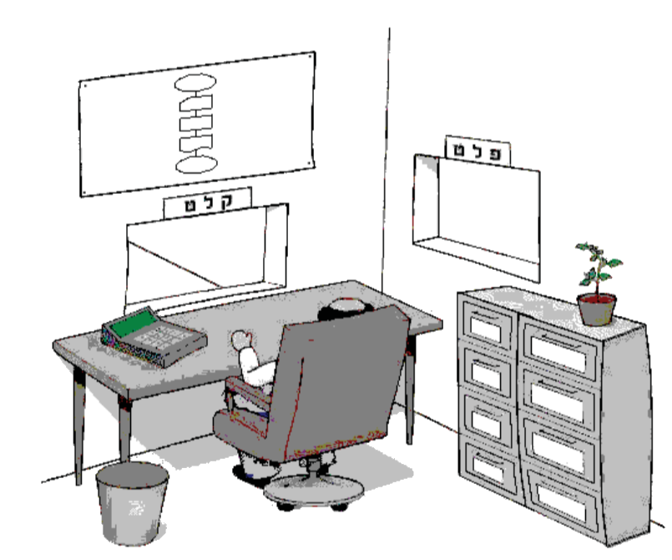
איך מחשב עובד| רעיון
|
02
מודל הפקיד
לוח הוראות
חלונות קלט/ פלט
מגירות
מכונת חישוב
מכונת כתיבה

Slide 11
איך מחשב עובד| מבנה המחשב
|
02
עיבוד
מסך
מדפסת
דיסקים
עכבר
מקלדת
סורק
דיסקים
פלט
CPU
קלט
תפקיד המעבד - ביצוע פעולות.
סוגי קלט פלט - כרטיסים מחוררים, סרטים, מסך , מקלדת וכו’.

Slide 12
איך מחשב עובד| עיבוד נתונים
|
02
דוגמת חישוב הפונקציה: y=ax+b
תא עזר
clear
End

Slide 13
03 | קידוד תוכנית | התפתחות לאורך זמן
דור ראשון – שפת מכונה
דור שני – אסמבלי
דור שלישי – שפה עילית

Slide 14

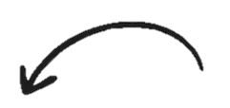
קידוד תכנית ← התפתחות לאורך זמן
|
03
דור ראשון שפת מכונה
דור שני אסמבלי
דור שלישי שפת עילית

Slide 15
קידוד תכנית ← דור ראשון: שפת המכונה
|
03
לאחר קידוד
חוסר יעילות, קשה לתכנות ולהבנה

Slide 16
קידוד תכנית ← דור שני: אסמבלי
|
03
clr
add a
mul x
add b
str y
halt
תרגום חד חד ערכי
מתרגם פשוט
יש צורך לזכור בע”פ
היינו רוצים לכתוב y=ax+b

Slide 17

קידוד תכנית ← דור שלישי: שפה עילית
|
03
int a = 5;
int x = 6;
int b = 7;
int y = a*x + b;
System.out.println(“result : “ + y);
קוד קריא
מתרגם פשוט

Slide 18
04 | דור שלישי| שפות עיליות
יתרונות השפה העילית
חסרונות השפה העילית

Slide 19
קידוד תכנית ← שפות עיליות
|
04
את השפות העיליות ניתן להתאים אישית ע”י בניית ספריות של פונקציות
השפות משמשות לכל מיני מטרות
יש גם שפות שמיועדות לנושאים ספציפיים
SQL
HTML

Slide 20
קידוד תכנית ← יתרונות השפה העילית
|
04
קל לקריאה, כתיבה, תיקון
קל לאירוח במחשבים שונים, מערכות הפעלה שונות
כלים:
מהדר – compiler – המרה משפה עילית לשפת מכונה
Linker, assembler, debugger, profiler , ..... (בהמשך..)

Slide 21
קידוד תכנית ← חסרונות השפה העילית
|
04
צריך קומפיילר (מהדר)
מהירות – נחשבת איטית מאוד היות והדברים לא נעשים "קרוב לחשמל"

Slide 22
05 | שלבים בפתרון בעיה

Slide 23
שלבים בפתרון בעיה
|
05
הגדרת הבעיה באופן מדויק
קלט
פלט
פיתוח אלגוריתם לפתרון הבעיה (שיטה)
החלק האינטליגנטי ביותר
קידוד (החלק הטכני)

Slide 24
06 | אלגוריתם

Slide 25

אלגוריתם
|
06
הגדרה | אוסף סופי של הוראות שביצוען צעד אחר צעד, מוביל לפתרון בעיה כלשהיא
סופי בביצוע
רצף הגיוני (חשיבות לסדר הפעולות)
עונה על כל האפשרויות
חד משמעי וברור (אין מקום לשיקול דעת)
הוראות ברות ביצוע למכונה

